Slide 1
Прикметник

Slide 2
Прикметник — це частина мови, що виражає ознаку предмета і відповідає на питання який? чий? (зелений, мудрий, сміливий).

Slide 3
Морфологічні ознаки
Прикметник має ознаки роду, числа , відмінка, які узгоджуються з родом, числом і відмінком іменника:
Глибокий яр, глибоких морів та інш.
Початкова форма прикметника – чоловічий рід називного відмінка однини.

Slide 4
СИНТАКСИЧНІ ОЗНАКИ
У реченні прикметник найчастіше виступає як означення, що є його основною синтаксичною роллю. Наприклад: Над лісом раптом запанувала абсолютна тиша (прикметник абсолютна — означення).
Значно рідше прикметник виступає як іменна частина складенного присудка (Яка важка у вічності хода! (Л. Костенко).

Slide 5
РОЗРЯДИ ПРИКМЕТНИКА ЗА ЗНАЧЕННЯМ
якісні
виражають ознаку предмета,яка може виявлятися більшою чи меншою мірою
відносні
Виражають ознаку предмета опосередковано , стосовно іншого предмета ,дії чи обставини
присвійні
Виражають належність предмета певній людині чи тварині

Slide 6
Зауважте!
Прикметники із суфіксом -ськ- належать до відносних: шевченківська тематика, материнська порада, учнівський щоденник.
Прикметники мають властивість переходити з одного розряду до ін­шого (залежно від іменників, з якими узгоджуються): лисячий хвіст (при­писний) — лисячий комір (відносний) — лисячий характер (якісний).

Slide 7
Особливості відмінювання прикметників
Прикметники змінюються за родами, числами й відмінками. Відмін­кові закінчення залежать від групи прикметника — твердої чи м’якої.
До твердої групи належать прикметники з основою на твердий при­голосний: смачний, близький.
До м’якої групи належать прикметники з основою на м’який приго­лосний: крайній, безкраїй.

Slide 8
Прикметники на -лиций (білолиций, круглолиций, смагляволиций) не належать ані до твердої, ані до м’якої групи, вони відмінюються за окре­мим зразком.

Slide 9
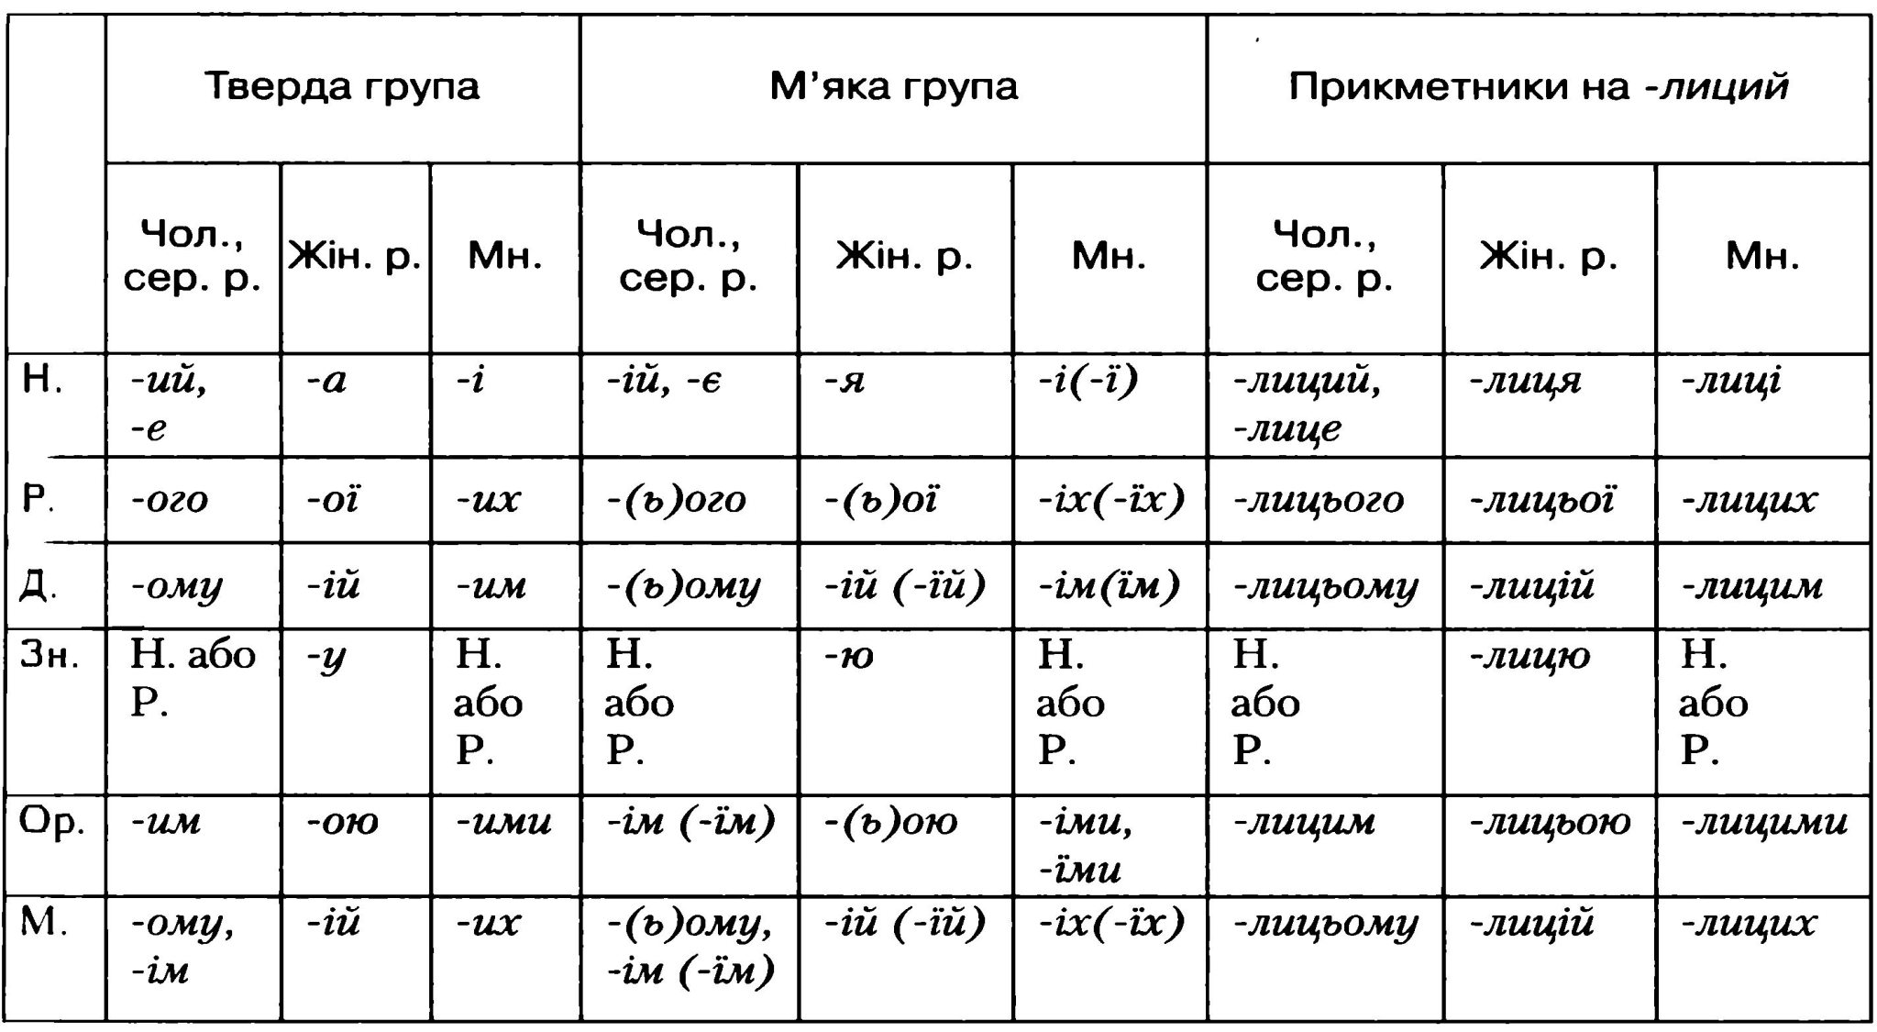
Відмінкові закінчення прикметників

Slide 10
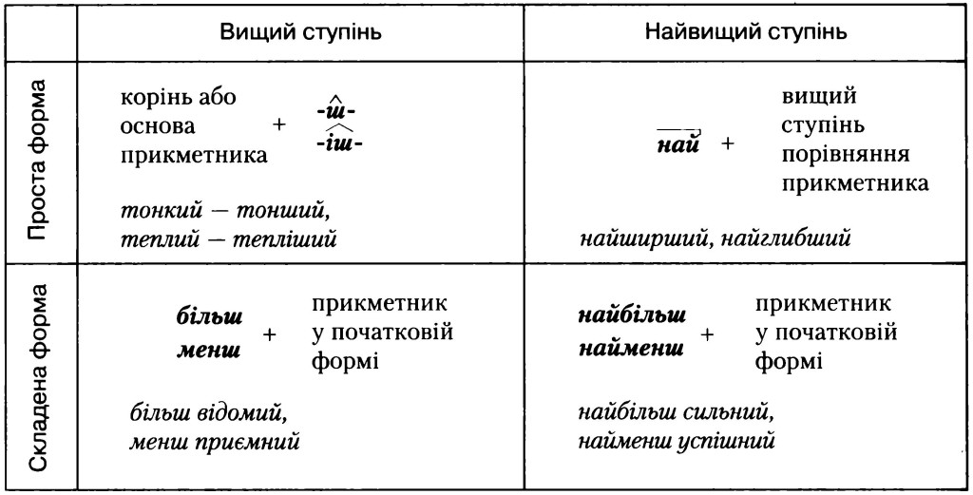
Ступені порівняння прикметників
Якісні прикметники можуть утворювати ступені порівняння.

Slide 11
За творення форм вищого ступеня порівняння із суфік­сом -ш- основа прикметника може зазнавати змін:
— суфікси -к-, -ок-, -єн- випадають: короткий — коротший;
— с + ш = гич (ги): високий — вищий;
— г,ж,з + ш= жч: близький — ближчий, дорогий — дорожчий, дужий — дужчий.
Винятки: довгий — довший, легкий — легший.

Slide 12
Значення форм найвищого ступеня можна посилити префіксами як-, що-:
якнайширший, щонайдобріший.
Інколи найвищий ступінь виражається додаванням до форми вищого ступеня слів від (за) усіх, над усе:
веселіший від усіх, важливіший над усе.

Slide 13
Деякі прикметники утворюють форми вищого ступеня порівняння від іншої основи:
великий — більший, малий — менший, поганий — гірший.
Від деяких прикметників можна утворити форми ступенів порівнян­ня і за допомогою суфікса -ш- і за допомогою суфікса -іш-:
здоровий — здоровшай — здоровіший, старий — старший — старіший.

Slide 14
Не утворюють форм ступенів порівняння такі прикметники:
з префіксами пре-, за-, над-, пра-, архі-, ультра-: предалекий, за­високий, архіважливий;
— із суфіксами -уват- (-юват-), -ав- (-яв-), -еньк-, -есеньк-, -ісіньк-, -юсіньк-, -езн-, -енн-: глибочезний, білявий, повнуватий, дрібненький тощо;
— з абсолютною ознакою: німий, глухий, сліпий, хворий, голий, живий, порожній, мертвий, готовий, кривий, горбатий, лисий тощо;

Slide 15
— назви мастей тварин: гнідий, вороний, карий, буланий тощо;
— які перейшли з відносних або присвійних у якісні: каштановий, малиновий, кремовий тощо;
— складні прикметники: синьоокий, білосніжний, темно-зелений тощо.

Slide 16
Типові помилки
Помилковими є форми ступенів порівняння, утворені за допомогою слова самий (самий розумний)
додаванням слів більш, менш, найбільш, найменш до простої форми вищого ступеня:
самий активний — найактивніший,
більш важливіший — більш важли­вий,
найменш відоміший — найменш відомий.

Slide 17
Правопис суфіксів -ов-, -ев-(-єв-) у прикметниках
Суфкікс | Випадок написання | Приклади
-ов- | 1) якщо прикметник утворений від іменника з основою на твердий приголосний; 2) якщо прикметник має перед суфіксом м’який приголосний, ж, ч, ш, щ, й та наголос на закінченні | сливовий,грозовий, крайовий, дощовий, тіньовий
-ев- | якщо прикметник утворений від іменника з осно­вою на м’який приголосний і має наголос на осно­ві слова | замшевий, яблуневий
-єв- | після й або літер на позначення по­довженого м’якого приголосного | миттєвий,суттєвий

